Slide 1


Universidad de Ciencias Médicas de Matanzas.
Genera e Innova 2023
Intervención educativa en epigenética y prevención preconcepcional de enfermedades crónicas a estudiantes de Enfermería.
Dra Grecia Martínez Leyva Dr. Felipe Hernández Ugalde

Slide 2



Introducción
La prevención de las enfermedades crónicas no trasmisibles representa una prioridad en salud, aportando la epigenética una nueva perspectiva, al reconocer el origen intrauterino de las mismas.

Slide 3

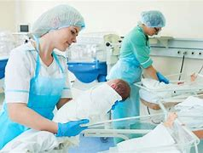
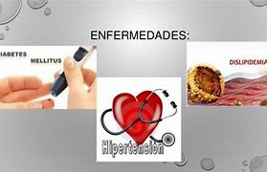
Problema Científico:
¿Cómo contribuir al desarrollo de conocimientos en epigenética y prevención preconcepcional de enfermedades crónicas a estudiantes de Licenciatura en Enfermería de la Facultad de Ciencias Médicas de Matanzas, entre abril y julio de 2022?

Slide 4
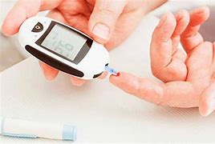


Objetivo
Evaluar la efectividad de una intervención educativa para incrementar el nivel de conocimientos en epigenética y prevención preconcepcional de enfermedades crónicas a estudiantes de Licenciatura en Enfermería de la Facultad de Ciencias Médicas de Matanzas, entre abril y julio de 2022.

Slide 5
Método
Se realizó un estudio de intervención en la Facultad de Ciencias Médicas de Matanzas, en un universo de 54 estudiantes, durante el período comprendido de abril a julio de 2022, que constó de tres etapas:
1. Descriptiva. De corte transversal o prevalencia sobre conocimientos en epigenética y prevención preconcepcional de enfermedades crónicas en estudiantes de primer y tercer años del curso regular diurno de Licenciatura en Enfermería de la Facultad de Ciencias Médicas de Matanzas durante el mes de abril de 2022.
2. Diseño del programa educativo. En mayo de 2022, en correspondencia al nivel de conocimientos y necesidades educativas sentidas diagnosticadas en la etapa anterior.
3. De intervención: Implementación del programa educativo diseñado sobre epigenética y prevención preconcepcional de enfermedades crónicas no trasmisibles, entre junio y julio de 2022.

Slide 6
Resultados
Tabla 1: Nivel de conocimientos sobre epigenética y prevención preconcepcional de enfermedades crónicas y necesidades educativas sentidas de adquisición de los mismos antes de la intervención.
Nivel de conocimientos | Necesidades educativas sentidas altas |  | Necesidades educativas sentidas medias |  | Necesidades educativas sentidas bajas |  | Total
 | No. | % | No. | % | No. | % | No. | %
Bien | - | - | 2 | 3,7 | 1 | 1,9 | 3 | 5,6
Regular | 4 | 7,4 | 1 | 1.9 | 3 | 5,5 | 8 | 14,8
Mal | 35 | 64,8 | 8 | 14,8 | - | - | 43 | 79,6
TOTAL | 39 | 72,2 | 11 | 20,4 | 4 | 7,4 | 54 | 100

Slide 7
Resultados
Programa educativo para el desarrollo de conocimientos sobre epigenética y prevención preconcepcional de enfermedades crónicas.
Actividad introductoria. Las enfermedades crónicas no transmisibles: Un problema de salud.
2. El enfermero y su papel clave en la promoción de salud y prevención de enfermedades crónicas no trasmisibles.
3. Genética y Epigenética: Un nuevo enfoque preventivo en salud.
4. Medio ambiente como inductor de marcas epigenéticas.
5. La atención preconcepcional y la educación prenatal: una necesidad impostergable.
6. Actividad integradora.

Slide 8
Resultados
Tabla 2: Estudiantes de enfermería según sexo y nivel de conocimientos sobre epigenética y prevención preconcepcional de enfermedades crónicas.
Sexo | Nivel de conocimientos antes de la intervención |  |  |  |  |  |  |  | Nivel de conocimientos después de la intervención
 | Bueno |  | Regular |  |  |  | Malo |  | Bueno |  | Regular |  |  |  | Malo
 | No. | % |  | No. | % | No. |  | % | No. | % |  | No. | % | No. |  | %
Femenino | 2 | 3,7 |  | 5 | 9,3 | 29 |  | 53,7 | 23 | 42,6 |  | 11 | 20,4 | 2 |  | 3,7
Masculino | 1 | 1,9 |  | 3 | 5,5 | 14 |  | 25,9 | 13 | 24,1 |  | 4 | 7,4 | 1 |  | 1,9
TOTAL | 3 | 5,6 |  | 8 | 14,8 | 43 |  | 79,6 | 36 | 66,7 |  | 15 | 27,8 | 3 |  | 5,5

Slide 9

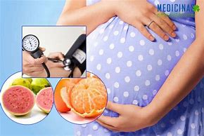
Conclusiones
Después de implementada la intervención educativa se elevó el nivel de conocimientos sobre epigenética y prevención preconcepcional de ECNT en los estudiantes de Licenciatura en Enfermería de la Facultad de Ciencias Médicas de Matanzas, demostrándose su efectividad.

Slide 10



Recomendaciones
Extender a la comunidad, las actividades de promoción de salud para elevar el conocimiento de la población sobre tan importante tema.

